Slide 1
DAS VERB
Magdalena, Lorena, Lisney

Slide 2
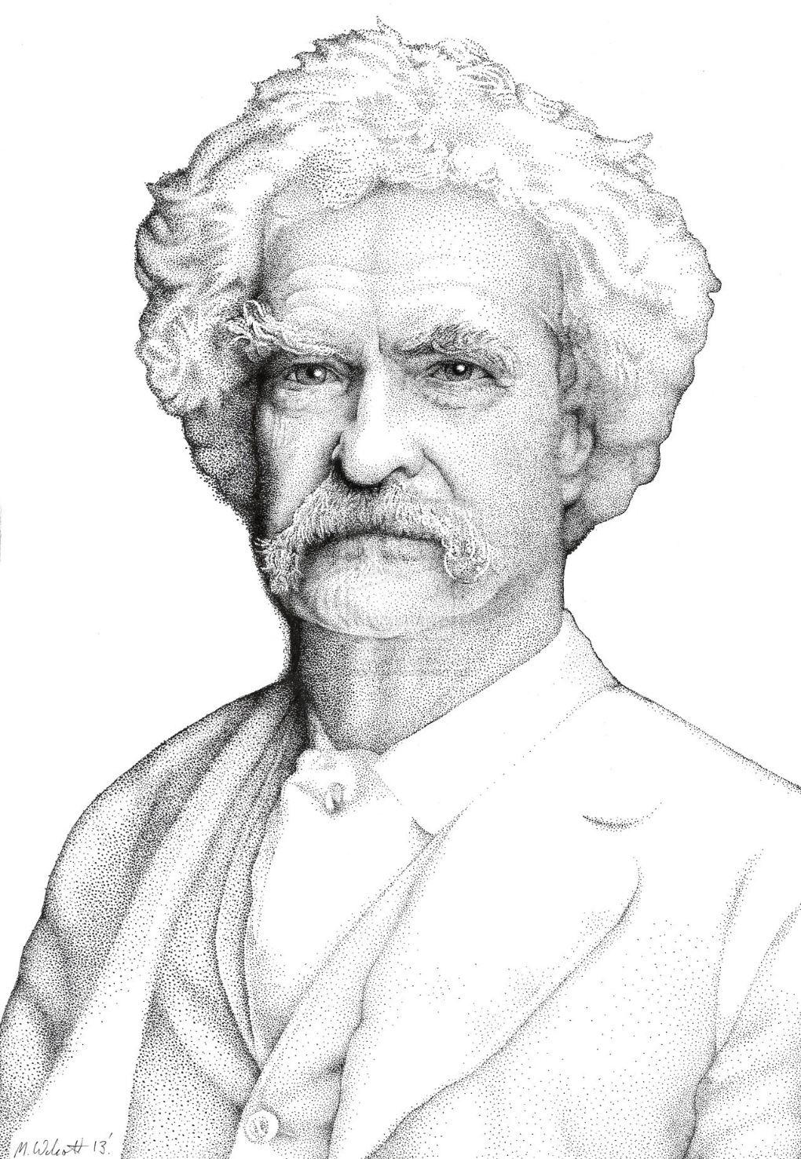
„Wenn doch die Deutschen das Verb so weit nach vorne zögen, „that one it without a telescope discover can!“ (Mark Twain)

Slide 3
Allgemeines
auch Zeit-, Tun- oder Tätigkeitswort
drückt eine Tätigkeit, einen Vorgang oder einen Zustand aus
gehört zu der Klasse der flektierbaren Wörter
die Flexion des Verbes nennt man Konjugation

Slide 4
Allgemeines
Person: ich, du, er, sie, es, wir, ihr, sie
Numerus: EZ MZ
Tempus: Vergangenheit, Zukunft, Gegenwart
Modus: Indikativ, Imperativ, Konjunktiv
Genus verbi: aktiv/ passiv

Slide 5
Arten von Verben
Modalverben: können, sollen, müssen, dürfen, mögen, wollen
Hilfsverben: haben, werden, sein
Vollverben: lachen, lieben, singen, tanzen, essen, usw.

Slide 6
Finite & infinite Verbformen
finit: an Subjekt angepasst
infinit: nicht an Subjekt angepasst
3 infinite Verbformen:
Infinitiv: gehen, schwimmen, tanzen
Partizip Präsens: gehend, lernend, singend
Partizip Perfekt: gegangen, gekommen, gekocht

Slide 7
Schwache Verben
sind regelmäßig:
Infinitiv | Präteritum | Partizip Perfekt
lernen | lernte | gelernt
baden | badete | gebadet

Slide 8
Starke Verben
sind unregelmäßig:
Infinitiv | Präteritum | Partizip Perfekt
singen | sang | gesungen
sprechen | sprach | gesprochen

Slide 9
Gemischte Verben
sind unregelmäßig:
Infinitiv | Präteritum | Partizip Perfekt
denken | dachte | gedacht
fliegen | flog | geflogen

Slide 10
Trennbare & untrennbare Verben
beide besitzen Präfixe (=Vorsilben)
trennbarer Verben: ab-, auf-, hin-, zurück-, usw.
nicht trennbare Verben: ent-, ge-, ver-, zer-, usw.

Slide 11
Intransitive & transitive Verben
Transitive Verben:
mit Akkusativobjekt
Zustandspassiv & Vorgangspassiv
Intransitive Verben:
ohne Akkusativobjekt
können kein Zustandspassiv bilden

Slide 12
Zeiten
Präsens = Gegenwart | ich gehe
Präteritum = Mitvergangenheit | ich ging
Perfekt = Vergangenheit | ich bin gegangen
Plusquamperfekt = Vorvergangenheit | ich war gegangen
Futur I = Zukunft | ich werde gehen
Futur II = Vorzukunft | ich werde gegangen sein

Slide 13
Ablautpräsens
Unregelmäßige Bildung des Präsens
Zum Beispiel:
a wird zu ä:
fahren – fährst – fährt
e wird zu i:
helfen – hilfst – hilft
e wird zu ie:
sehen – siehst – sieht

Slide 14
Verbstellung
Es gibt drei verschiedene Hauptsatztypen:
Aussagesatz: V2-Position
Fragesatz: V1/V2-Position
Befehlssatz: V1-Position

Slide 15
Verbstellung
Es gibt zwei verschiedene Nebensätze:
Mit Einleitungswort: V-Endposition
Ohne Einleitungswort: V2-Position

Slide 16
Zusammenfassung
Das Verb ist:
Wortart
Zentraler Bestandteil eines Satzes
Flexion – Konjugation
Verschiedene Verbarten

Slide 17
Quellen
Pospiech, U. : Grundkurs Sprachwissenschaft. Syntax: Strukturen in Sätzen. München: Wilhelm Fink Verlag, 2005. S. 128-131.
Kallulli, Dalina.: PowerPoint – Präsentation. Proseminar Grundlagen der Allgemeinen Sprachwissenschaft B. Wien: Universität Wien. Sommersemester 2016. Folien von 12. und 19. April.
http://www.deutsche-grammatik.net/grammatik/wortarten/verb/ am 12.10.2016 um 23:21 Uhr.
http://www.deutsche-grammatik.net/grammatik/aktiv-und-passiv/ am 14.10.2016 um 17: 10 Uhr.
http://www.canoo.net/services/OnlineGrammar/Wort/Verb/Valenz/Trans-Intrans.html am 14.10.2016 um 17:24 Uhr.

